Slide 1
VẼ KỸ THUẬT
Chương I: NHỮNG KIẾN THỨC CƠ BẢN VỀ LẬP BẢN VẼ KỸ THUẬT
BÀI 4 : GHI KÍCH THƯỚC

Slide 2
NỘI DUNG
I
Kích thước đoạn thẳng
II
Kích thước đường tròn và cung tròn
III
Các kích thước đặc biệt

Slide 3

Để ghi một kích thước đầy đủ cần mấy yếu tố? Kể tên.
Kích thước ghi trên bản vẽ thể hiện độ lớn của vật thể. Ghi kích thước là một vấn đề quan trọng khi lập bản vẽ.
Để ghi một kích thước đầy đủ cần 3 yếu tố:
- Đường gióng
- Đường kích thước
- Chữ số kích thước
Chữ số kích thước
30
50
Đường gióng
Đường kích thước

Slide 4
* Những quy định chung:
  Kích thước trên bản vẽ là kích thước thật vật thể, không phụ thuộc vào tỉ lệ và chính xác của hình biểu diễn.
  Không ghi đơn vị đo độ dài phía sau con số kích thước ( không ghi nhưng phải hiểu rằng đơn vị tính bằng mm). Còn nếu sử dụng đơn vị khác thì ghi trong phần chú ý của BV.
  Mỗi kích thước chỉ được ghi một lần trong 1 BV không thừa không thiếu. Phải đảm bảo cho việc chế tạo và kiểm tra vật thể.
  Không ghi kích thước dưới dạng phân số ( ghi ½ sai; ghi 0.5 đúng)
  Kích thước phải được đặt tại hình thể hiện rõ ràng nhất.
  Kích thước có quan hệ nên được ghi theo từng nhóm để dễ đọc.
  Kích thước góc ghi trên BV thứ tự là : độ, phút , giây.

Slide 5
- Kích thước ghi trên bản vẽ là kích thước thật không phụ thuộc vào tỉ lệ
*Một số qui định cơ bản
TL: 1:2
500
2000
1000
2000
1000
1000
Bản vẽ
Vật thật

Slide 6

- Không ghi đơn vị đo độ dài
- Không ghi kích thước dưới dạng phân số
mm
2000
kích thước lẻ nên ghi ½ hay 0,5
VD: không ghi là ½, nên ghi là 0,5
1000
mm

Slide 7
I. Kích thước thẳng:
3 yếu tố:
- Đường gióng
- Đường kích thước
- Chữ số kích thước

Slide 8
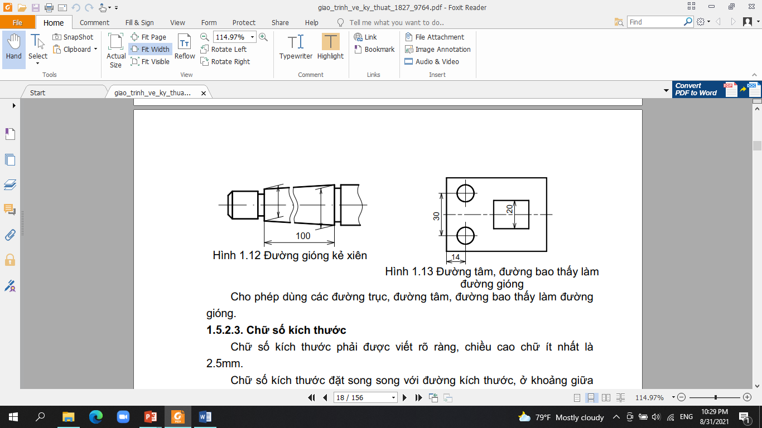
I.KÍCH THƯỚC ĐƯỜNG THẲNG
Đường gióng:
a, khái niệm: là đường giới hạn phần tử được ghi kích thước
b,qui định
  Đường gióng vẽ bằng nét liền mảnh, thường được kẻ vuông góc với đường kích thước, khi vẽ kéo dài đường gióng vượt ra khỏi đường kích thước từ 2 đến 4 mm
  Có thể vẽ đường gióng xiên nhưng phải song song nhau.
  Cho phép dùng các đường trục, đường tâm, đường bao, đường kích thước làm đường gióng.

Slide 9
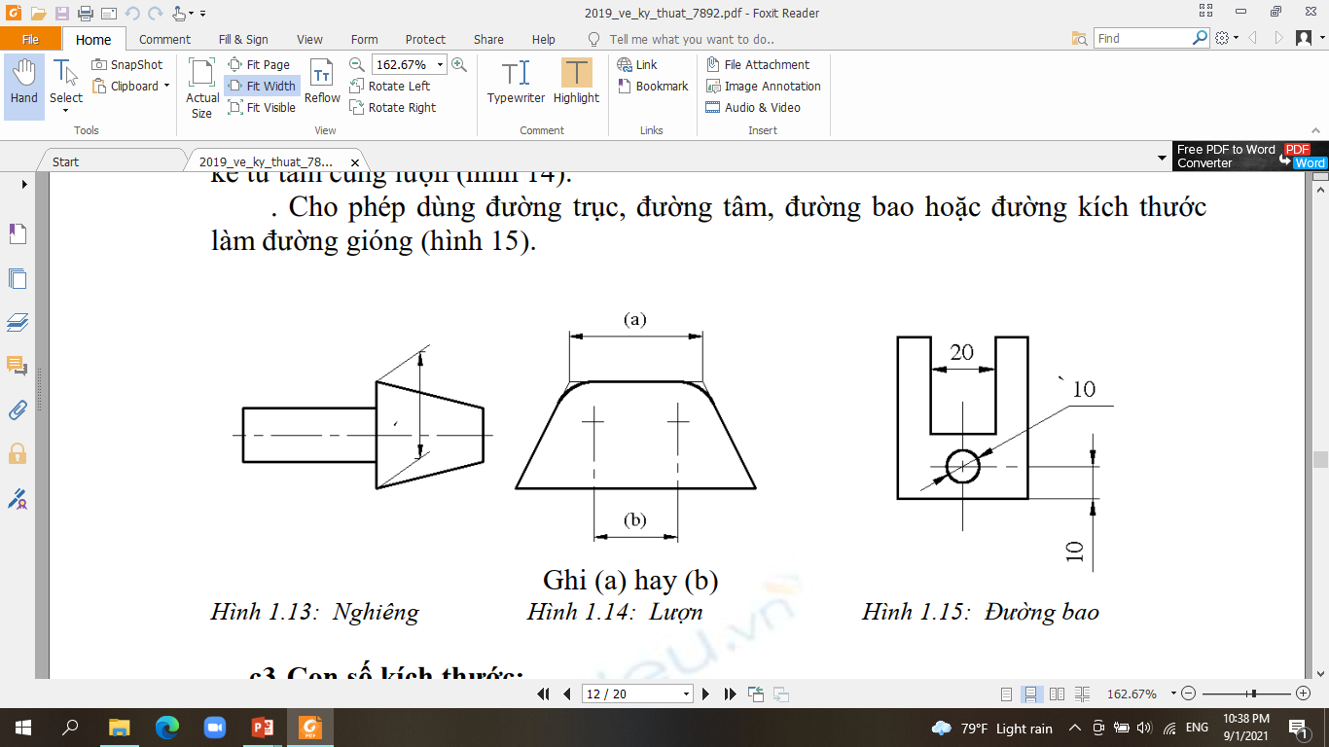

Slide 10
2. Đường kích thước
Khái niệm: là đường xác định phần tử ghi được ghi KT, song song với đoạn thẳng cần ghi KT.
Qui định:
- Được vẽ bằng nét liền mảnh. Đường KT phải // với đoạn cần ghi KT.
- 2 đầu có mũi tên nhọn chạm vào đường gióng.
-Các đường gióng không được cắt qua đường KT.
-Không được dùng bất kể đường nào của hình vẽ để thay thế đường KT.
-Trường hợp đường KT quá ngắn thì mũi tên được vẽ ra ngoài 2 đường gióng ( trong BVXD, mũi tên có thể thay thế bằng dấu chấm tròn, hoặc bằng dấu gạch ngắn).
- không dùng đường tâm, đường trục, đường bao làm đường kích thước.

Slide 11
2. Đường kích thước:
- Đường kích thước ngắn → Mũi tên vẽ bên ngoài hướng vào đường gióng
Đường kích thước nối tiếp nhau: Có thể thay mũi tên bằng chấm đậm hoặc gạch chéo
- Đường kích thước không được cắt ngang đường gióng
b
a
a
b
A)
B) ĐÚNG
B)

Slide 12
3. Chữ số kích thước:
- Với đường kích thước nằm ngang, chữ số kích thước được ghi ở trên và nằm giữa đường kích thước
- Với đường kích thước thẳng đứng, chữ số kích thước được ghi ở bên trái đường kt
  Chữ số kt Ghi song song với đường kích thước, ở khoảng giữa, về phía trên, và không chạm đường kích thước.
Ø12
15
30
75°
30
80
R25
70

Slide 13
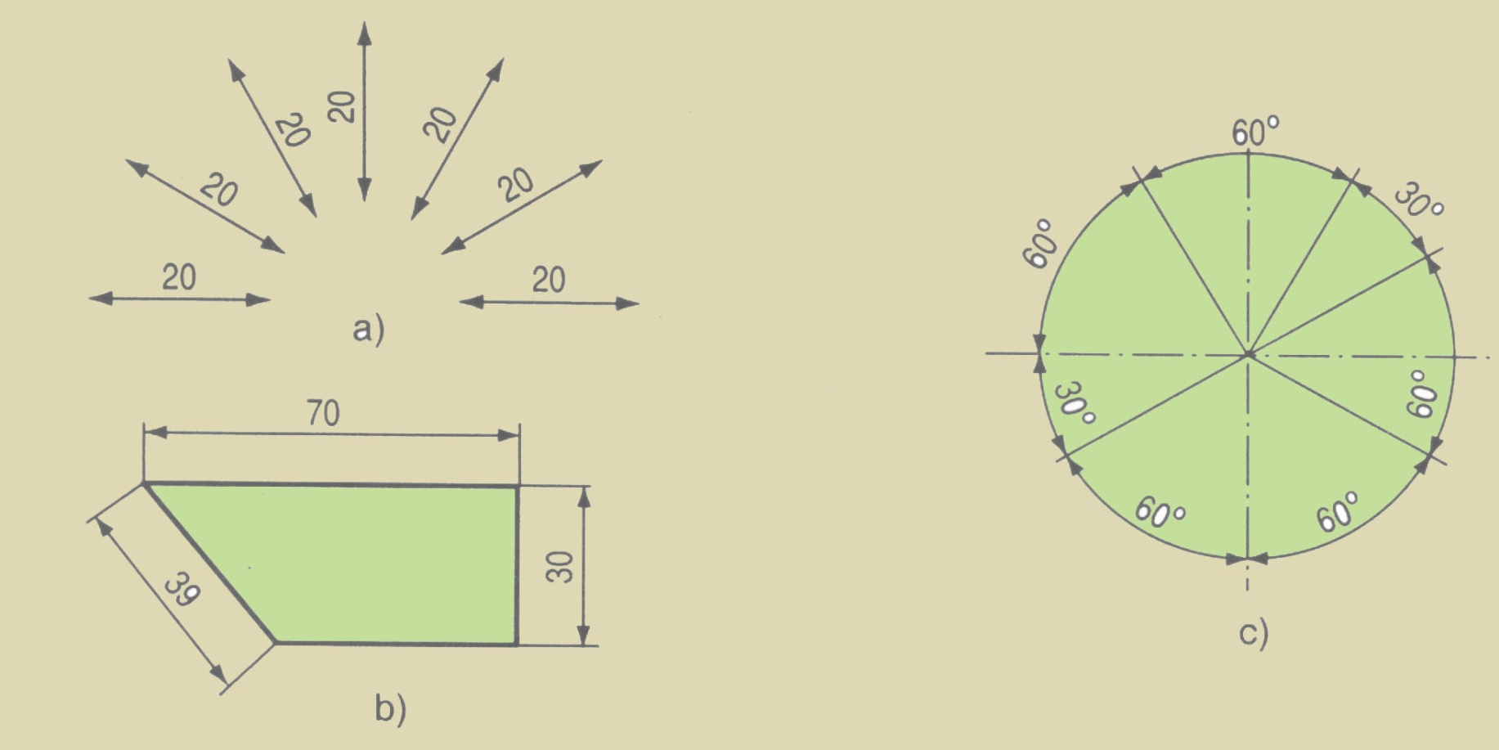
3. Chữ số kích thước:
- Nếu không đủ chỗ, con số được ghi trên đường kích thước kéo dài hoặc ghi trên giá ngang
1000
- Chiều của con số phụ thuộc vào chiều của đường kích thước

Slide 14

Áp dụng:
Nhận xét một số kích thước ghi ở hình 1.8, cách ghi nào sai ?
S
Đ
Đ
S
24
24
24
24
a)
b)
c)
d)
S
Đ
S
24
24
24
e)
f)
g)

Slide 15
II:GHI KÍCH THƯỚC CUNG TRÒN, ĐƯỜNG TRÒN.
1,Kích thước đường tròn.
- Trước chữ số chỉ đường kính hình tròn phải có ký hiệu Ø
+Hình tròn lớn, đường KT ghi qua tâm và chữ số ghi trong
+Hình tròn nhỏ, đường KT ghi qua tâm và chữ số ghi bên ngoài
Ø 35
Ø8
Ø 35

Slide 16
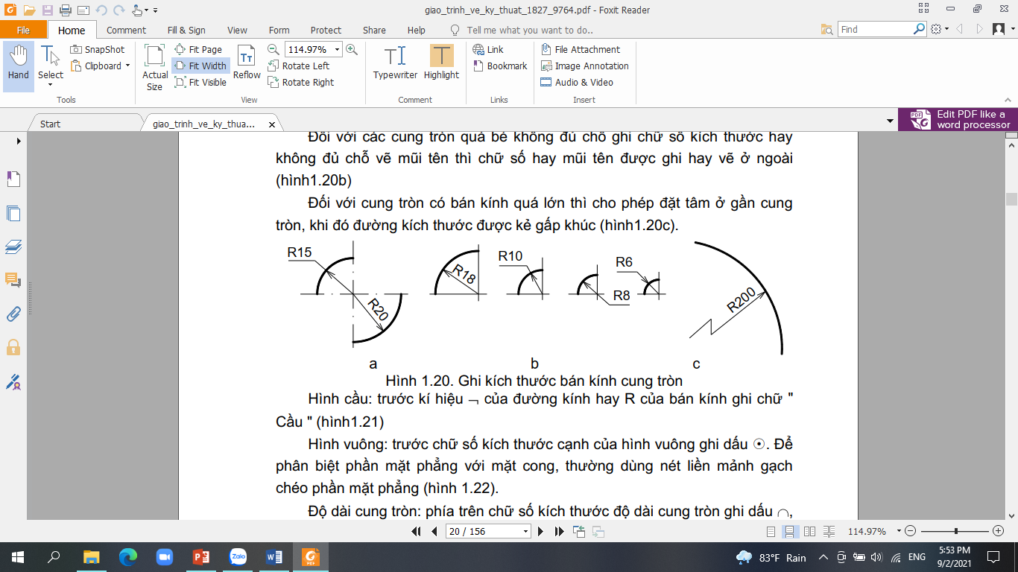
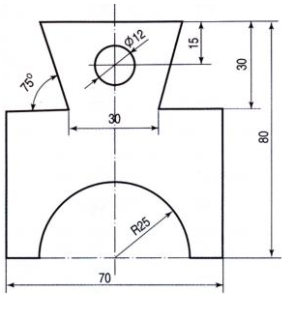
2,Kích thước những cung nhỏ hơn nửa đường tròn.
- Trước chữ số chỉ bán kính cung tròn phải có ký hiệu R
+Cung tròn nhỏ, đường KT ghi qua tâm và chữ số ghi bên ngoài.
+Cung tròn lớn, đường KT ghi qua tâm và chữ số ghi trong
R10

Slide 17
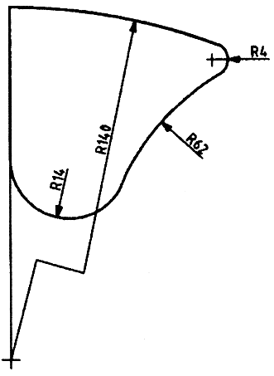
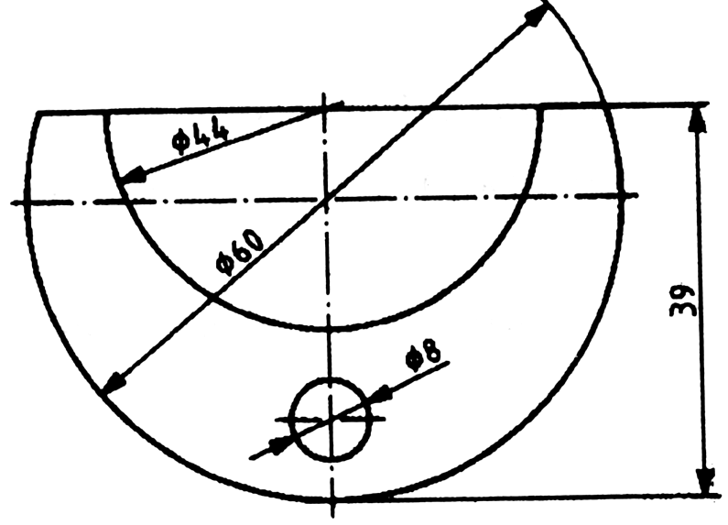
II:GHI KÍCH THƯỚC CUNG TRÒN, ĐƯỜNG TRÒN.
- đường kính hình tròn , bán kính cung tròn có kích thước quá lớn dùng tâm giả.

Slide 18
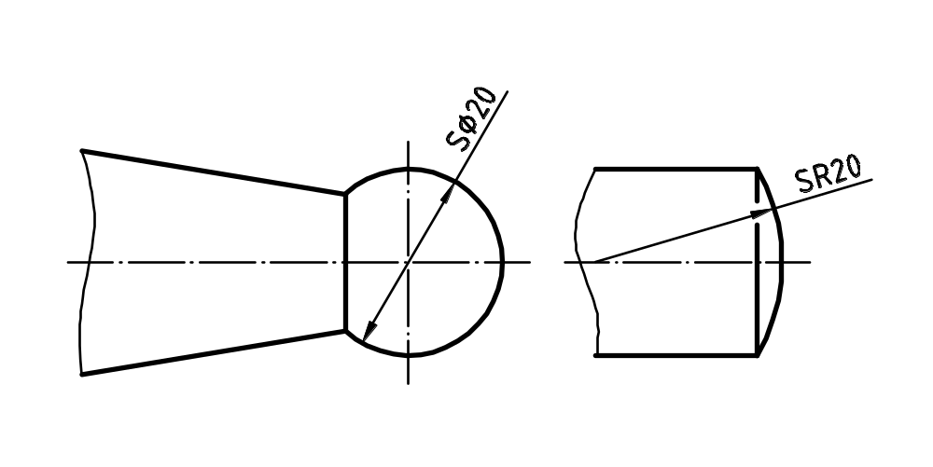
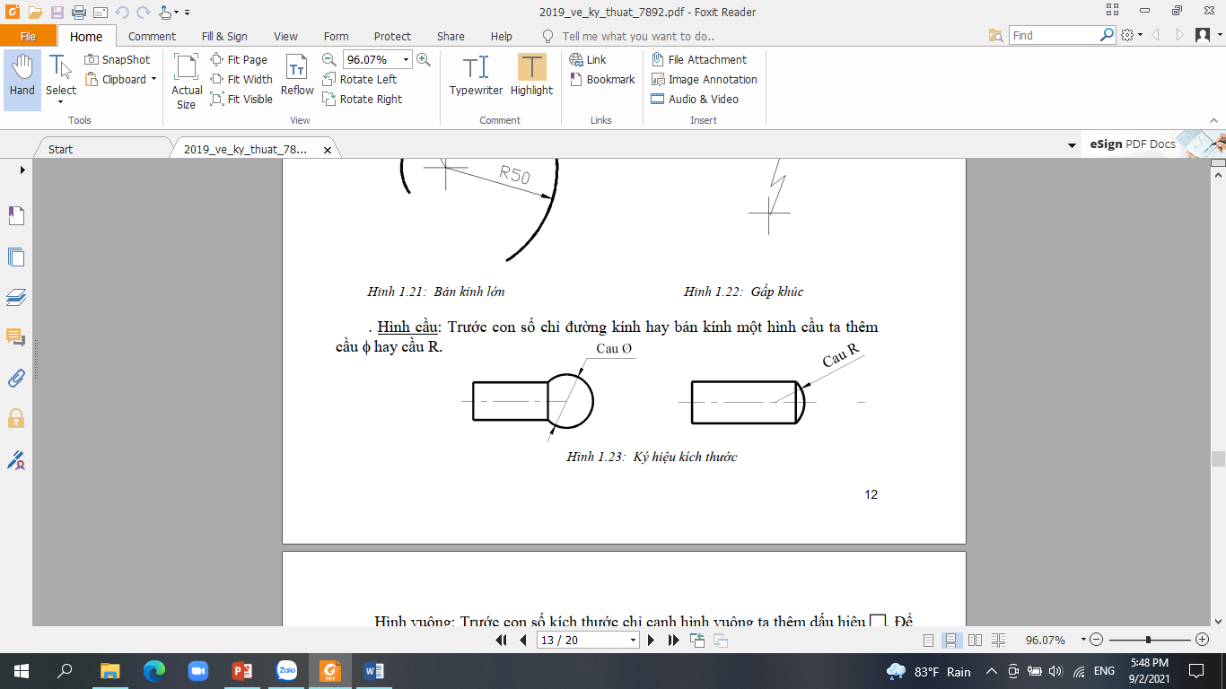
III:CÁC KÍCH THƯỚC KHÁC.
Ghi kích thước đặc biệt:
  Mặt cầu S: trước con số kích thước hình cầu có chữ s, hoặc chữ cầu tiếp đó là chữ Ø nếu hình cầu, còn nửa hình cầu là chữ s,hoặc chữ cầu rồi đến chữ R .

Slide 19
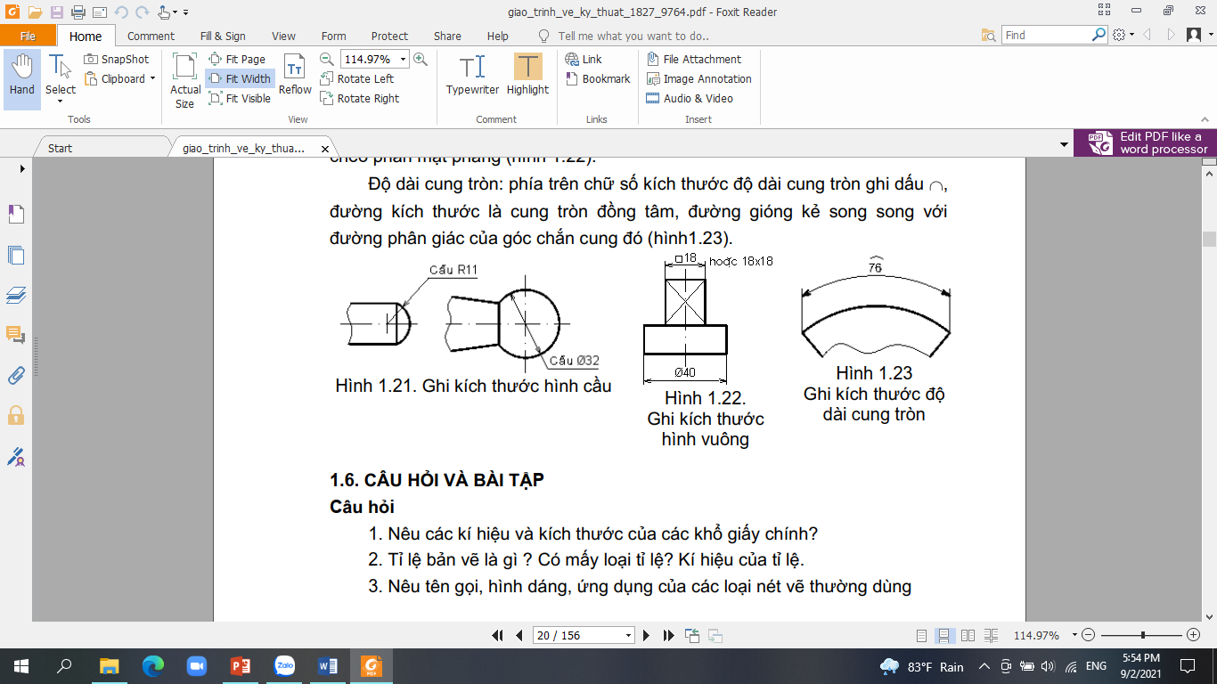
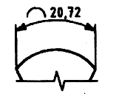

Ghi kích thước đặc biệt:
  Cung tròn
  Hình vuông □

Slide 20
III. Các kích thước khác:
Kích thước góc ghi theo độ, phút, giây.

Slide 21
